Slide 1
Huisvesting en Hygiëne
Les 5

Slide 2
Waar hebben we het vorige week over gehad?
Invloeden uit de omgeving op een dier:
Verlichting
Geluid
Geur
Feromonen
Gevoel
De huisvesting van een hond
Binnenvervlijf
Buitenverblijf
Inrichting bij een hond als huisdier

Slide 3
Reinigen en desinfecteren
Reinigen is het verwijderen van zichtbare verontreinigingen.
Desinfecteren is het ontsmetten ofwel het doden van micro-organismen en parasieten op een oppervlak of materiaal.

Slide 4
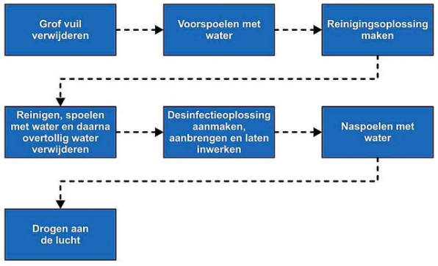

Slide 5
Volgorde die je moet leren:
Dier en materialen uit het verblijf halen
Grof vuil verwijderen
Voorspoelen met water
Reinigen met reinigingsoplossing
Naspoelen met water
Overtollig water verwijderen
Desinfecteren en laten inweken
Naspoelen met water
Overtollig water verwijderen
Drogen aan de lucht

Slide 6
Schoonmaken hondenverblijf
Vloeren:
Betonvloer of gietvloer zijn geschikt, zonder voegen zoals bij tegels.
Anti-slip laag.
Verblijf
Mand en bakjes moete makkelijk weg te halen zijn.
Hond moet makkelijk verplaatsbaar zijn, bijvoorbeeld doordat het verblijf uit twee delen bestaat.
Uitlaten
Om te voorkomende dat honden in hun verblijf urineren of poepen (defeceren)

Slide 7
Zoönosen door de hond overdraagbaar
Zoek voor de volgende zoönosen op hoe je ze kan krijgen, wat symptomen zijn en hoe lang het duurt voordat je symptomen ziet (incubatietijd):
Ringworm en spoelworm
Leishmania
Leptospirose
Rabiës
Salmonella
Schurft
Toxoplasmose

Slide 8
Waar hebben we het vandaag over gehad?
Reinigen en desinfecteren
Werkvolgorde bij het schoonmaken
Schoonmaken hondenverblijf
Zoönosen door de hond overdraagbaar

